Slide 1
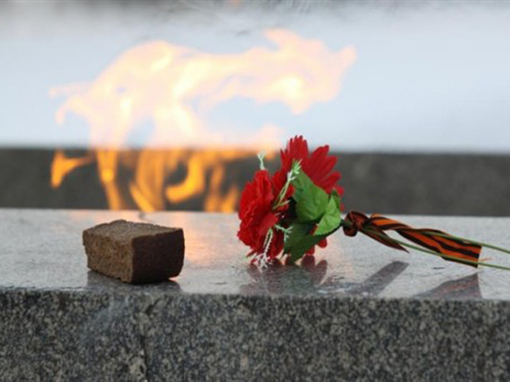

Slide 2
«Непокорённые»
75-летию начала блокады Ленинграда посвящается…

Slide 3
ПОМНИТЕ!
8 сентября 1941 года вокруг Ленинграда сомкнулось кольцо страшной блокады, длившейся 872 дня
Или 1 255 680 минут
За это время погибло примерно
1 200 000 ленинградцев
КАЖДАЯ МИНУТА В ОСАЖДЕННОМ ГОРОДЕ УНОСИЛА ОДНУ ЖИЗНЬ…

Slide 4
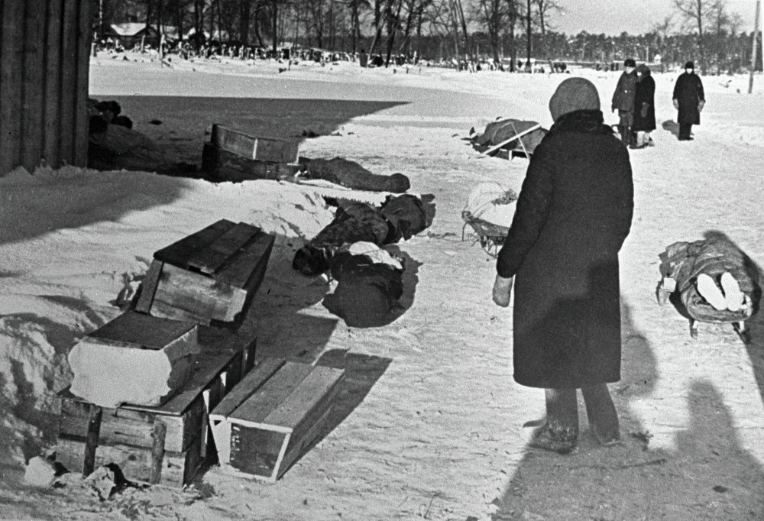

Slide 5
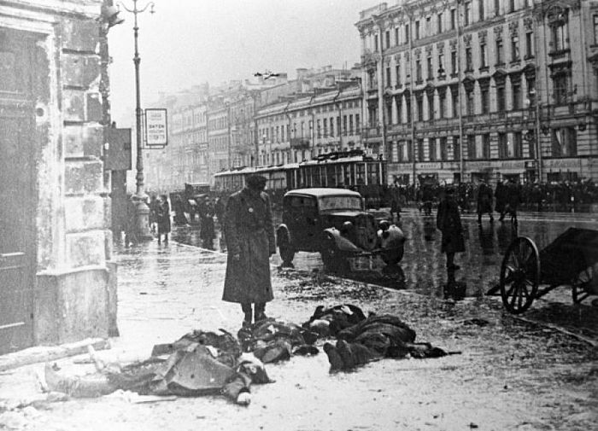

Slide 6
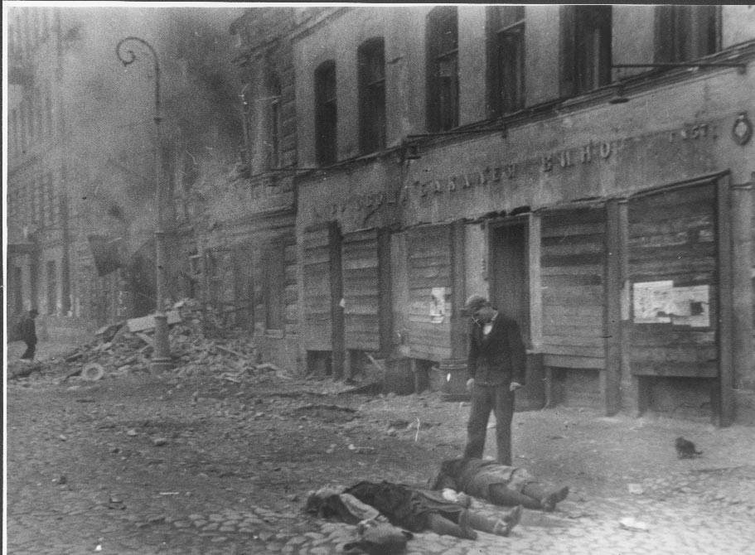

Slide 7
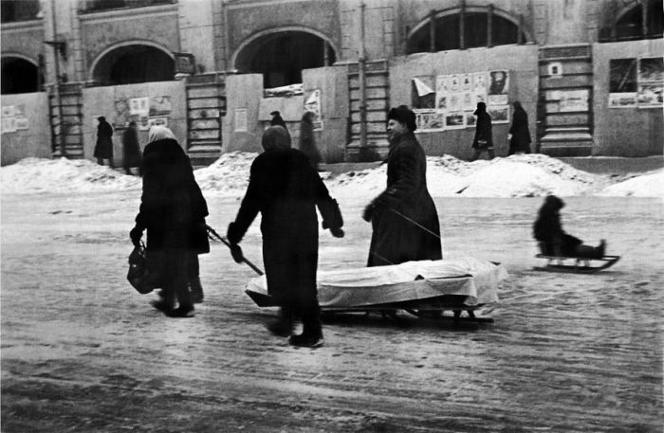

Slide 8
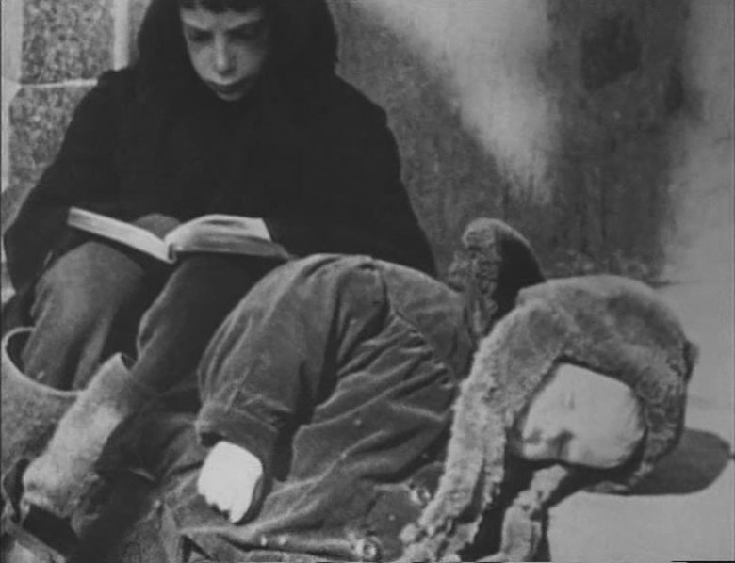

Slide 9
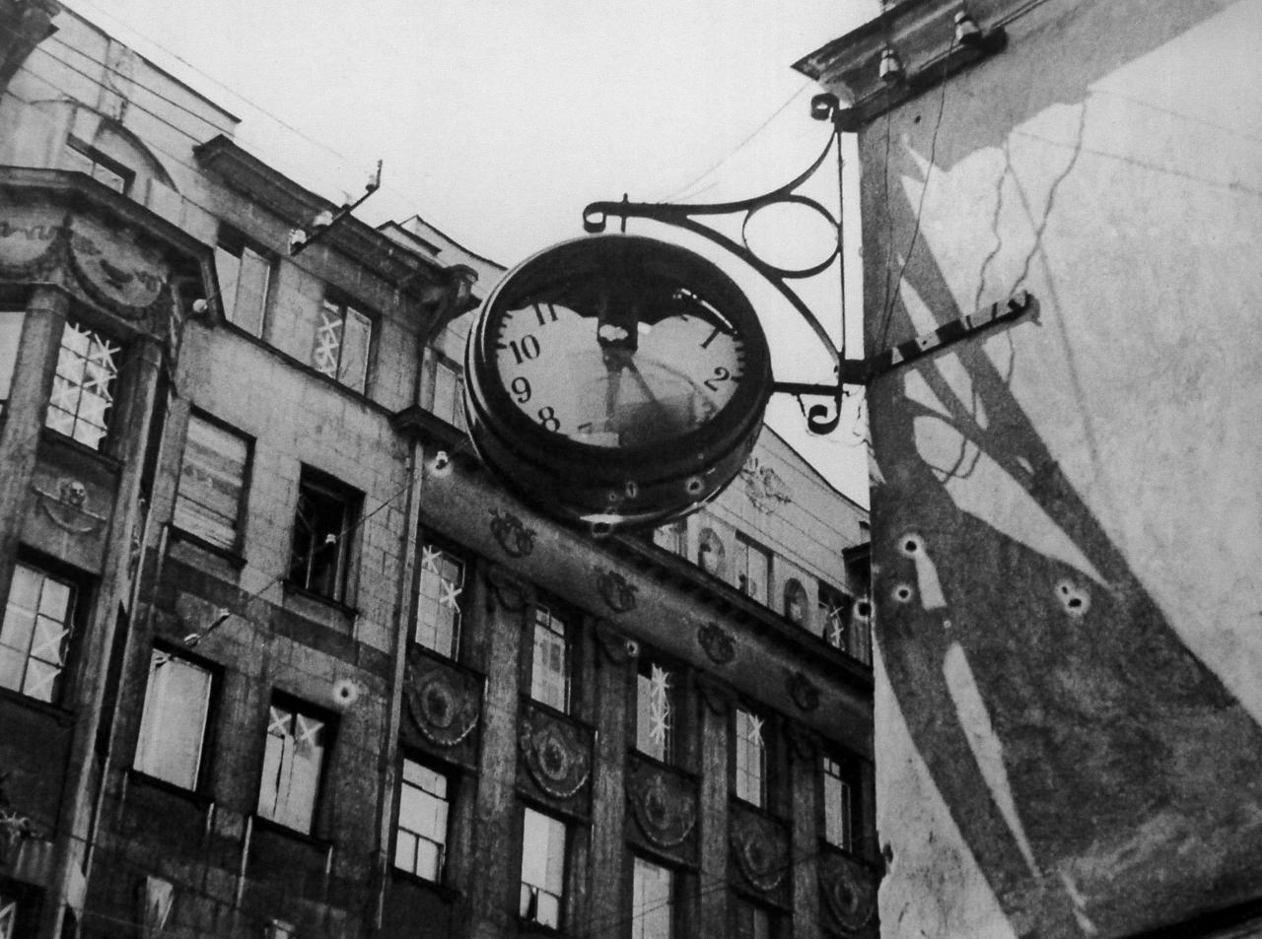

Slide 10
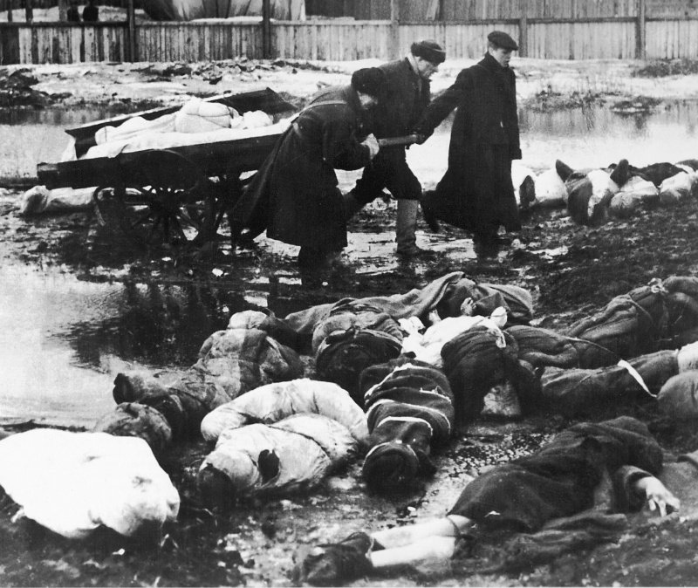

Slide 11
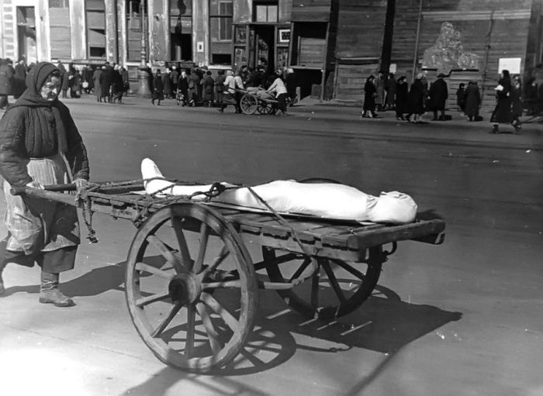

Slide 12
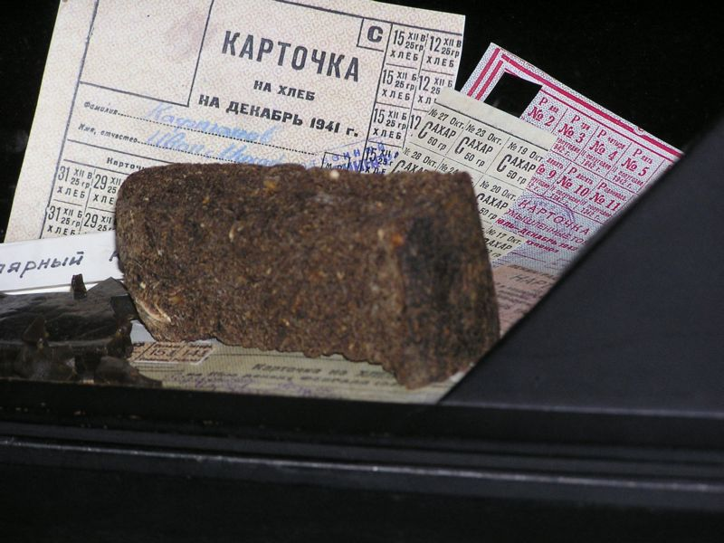

Slide 13
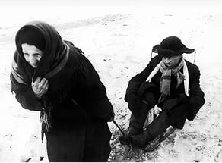

Slide 14
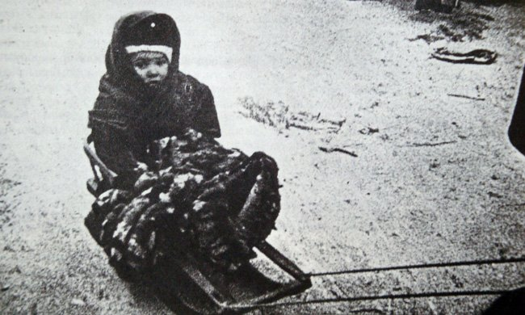

Slide 15
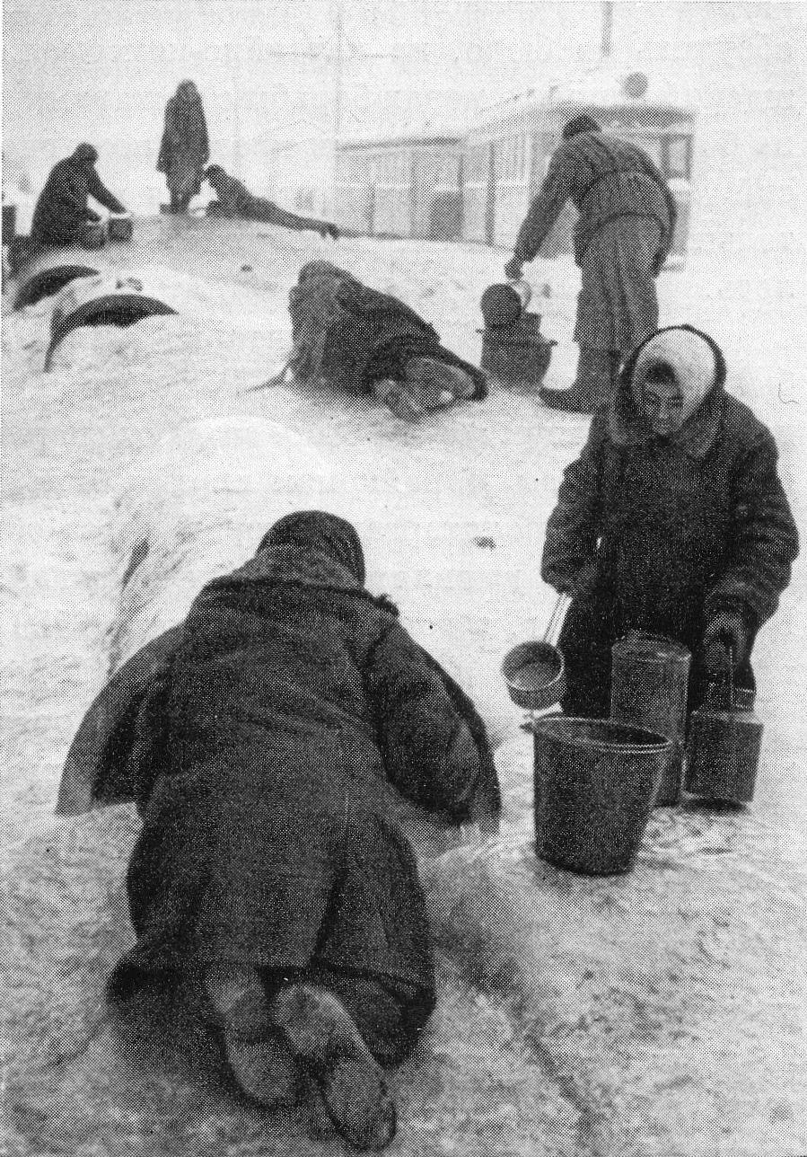

Slide 17
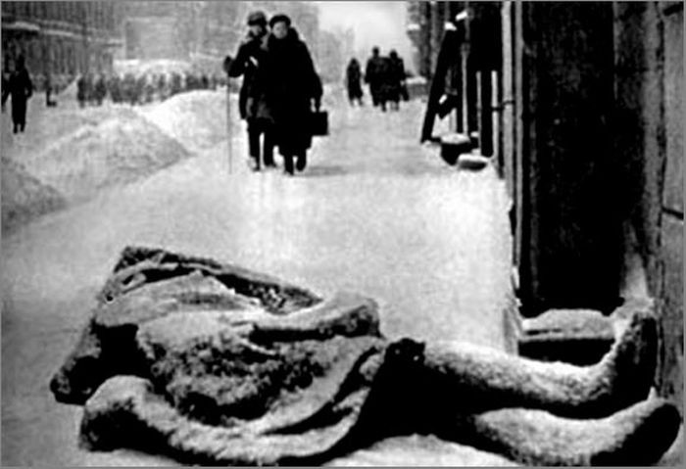

Slide 18
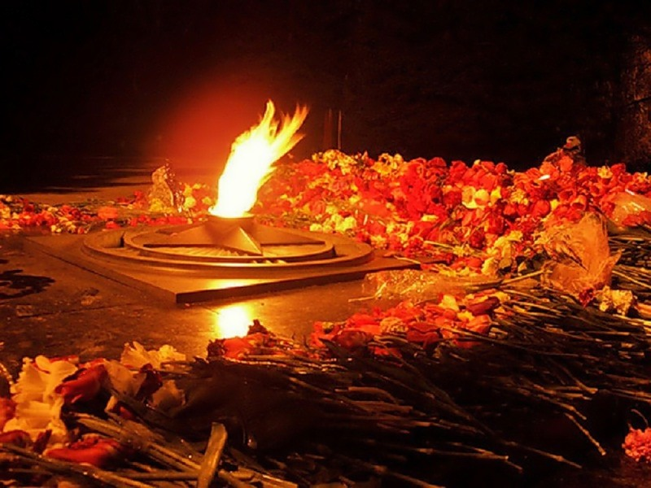
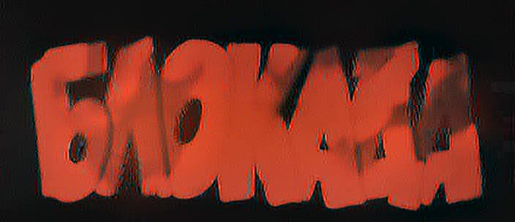

Slide 19
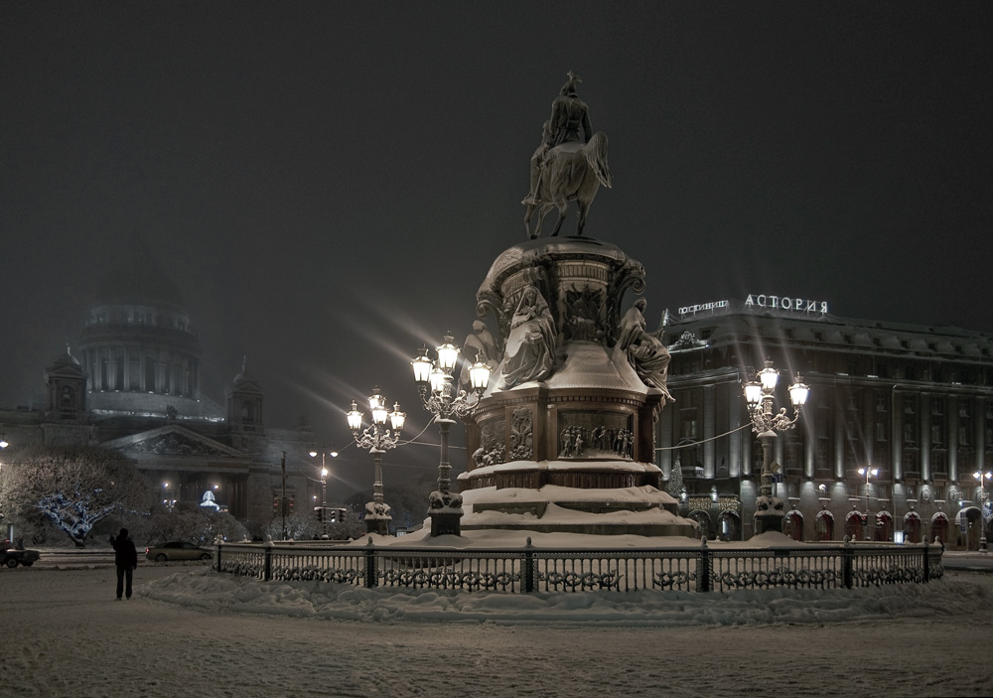

Slide 20
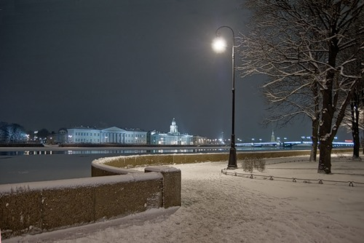

Slide 21
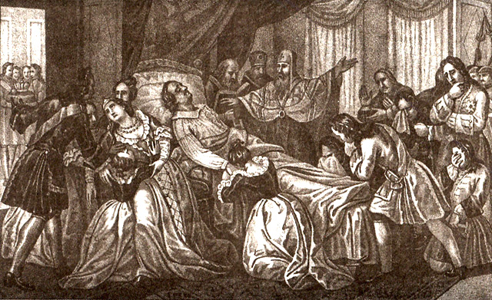

Slide 22
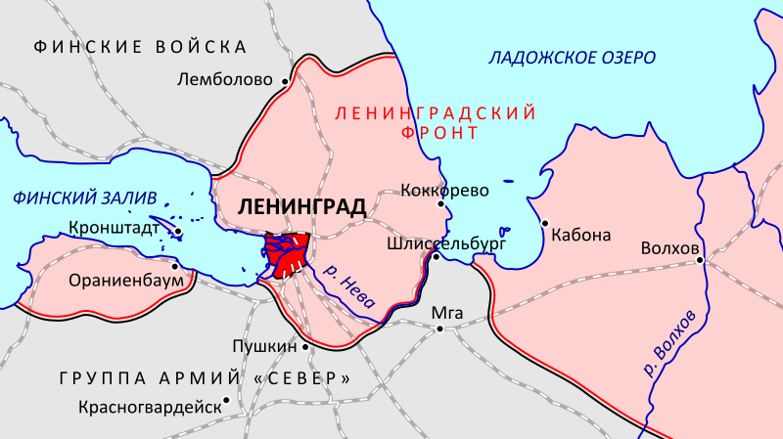

Slide 23
